Slide 1


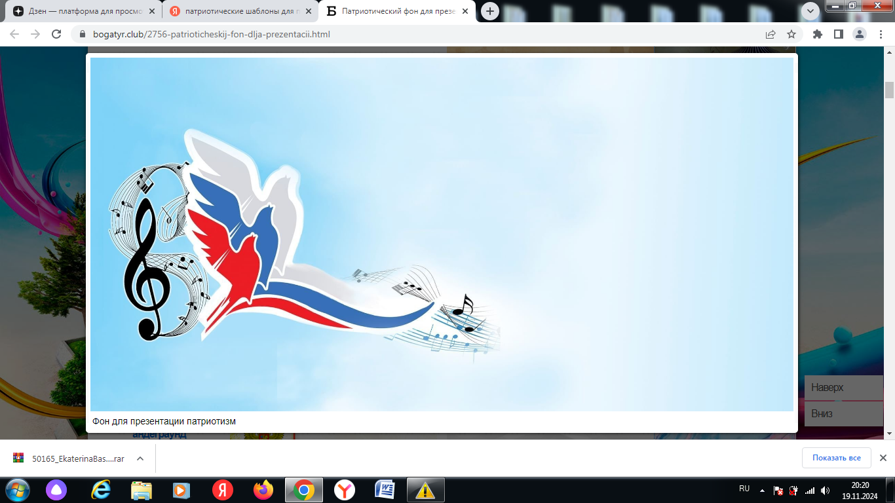
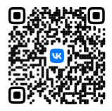


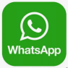
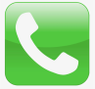
Развитие навыков говорения по теме «Patriotic music» на примере задания №4 устной части ЕГЭ
Муниципальное бюджетное общеобразовательное учреждение
"Гимназия" им. Героя Советского Союза Ю. А. Гагарина
муниципальное образование Каневской район Краснодарского края
Конюшняя Светлана Владимировна,
учитель английского языка
konyushnyaya.svetlana@mail.ru
8(928)28-28-137

Slide 2
Характеристика группы
Количество обучающихся в группе: 12 человек
Количество сдающих ЕГЭ по английскому языку : 5 человек
Возраст обучающихся: 17-18 лет (11 класс)
Профиль: естественно-научный, технологический
По итогам учебного 2023-2024 года
Кол-во «5» | Кол-во «4» | «%» успеваемости | «%» качества | Средний итоговый бал
8 | 4 | 100 | 100 | 4.67

Slide 3

Научить формированию связного монологического и диалогического высказывания об отношении к патриотической музыке, концертам на основе изученных лексических единиц.
Ц е л ь
Задачи
Образовательная | Развивающая | Воспитательная
Познакомить обучающихся с лексическими единицами по теме и способствовать их употреблению в аудировании и чтении; Развивать коммуникативную культуру обучающихся с помощью иноязычного общения по теме: « Patriotic music»; Сформировать диалогическое и монологическое связное высказывание о значимости патриотических песен, плюсах и минусах посещения патриотических концертов или просмотра выступлений по телевизору в домашних условиях. | Формировать умение: обозначать тему и цель урока; развивать образное мышление, описывая картинки и приводить аргументы «за» и «против» посещения патриотических концертов в больших залах или просмотра по телевизору дома; логически верно излагать свои мысли в монологическом и диалогическом высказываниях; обобщать материал и делать выводы собственного предпочтения в музыке; создавать условия для развития коммуникативных навыков. | Формировать в сознании обучающихся значимость патриотической песни, ответственное отношение к ценностям и традициям российского общества; Совершенствовать духовно-нравственные качества, формировать культуру общения при составлении коротких диалогов по теме урока.

Slide 4

Тип урока: комбинированный Этапы:
1) Организационный этап. Мотивация учебной деятельности.
2) Формулировка темы, постановка цели и задач урока.
3) Актуализация знаний.
4) Первичное усвоение новых знаний.
5) Первичная проверка понимания.
6) Первичное закрепление.
7) Контроль усвоения, обсуждение допущенных ошибок и их коррекция.
8) Информация о домашнем задании, инструктаж по его выполнению.
9) Рефлексия.

Slide 5

1. Организационный этап
Мотивация учебной деятельности
ЦЕЛЬ: мотивировать учащихся к учебной деятельности, создать эмоционально благоприятную обстановку.
ЗАДАЧИ: проверить готовность к уроку, объяснить работу с маршрутными листами и сигнальными карточками, опрос настроения.
ТЕХНОЛОГИИ: ИКТ, ИИ, SMILE.
ПРИЕМ: тегирование.
ПЛАНИРУЕМЫЙ РЕЗУЛЬТАТ: развитие положительного эмоционального интеллекта.
ОБУЧАЮЩИЕСЯ ОТВЕЧАЮТ НА ВОПРОС УЧИТЕЛЯ, ИСПОЛЬЗУЯ ОПОРУ

Slide 6
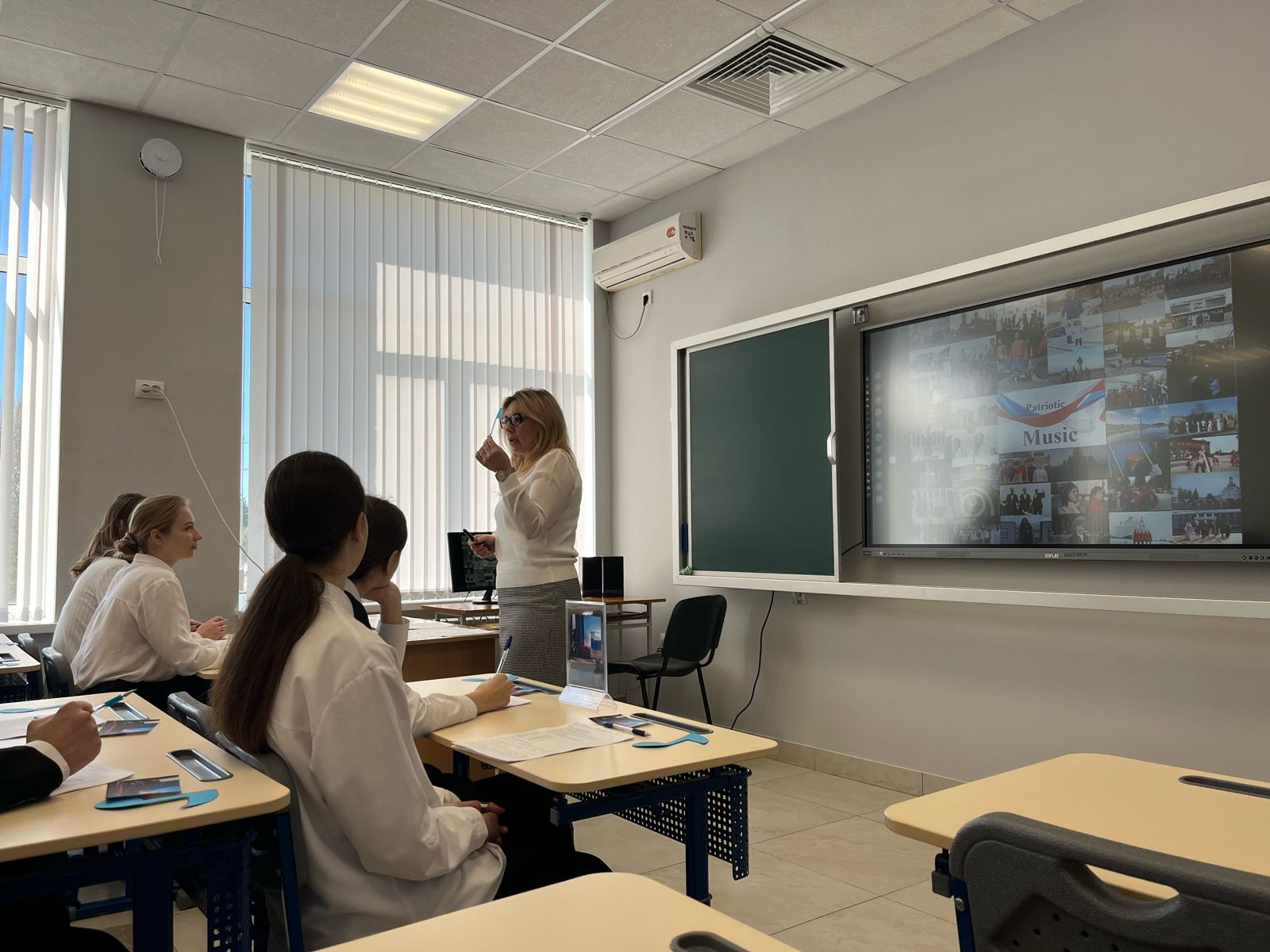

2. Формулировка темы, постановка цели и задач урока
ЦЕЛЬ: развитие умения формулировать учащимися тему, цель и задачи урока.
ЗАДАЧИ: стимулировать желание понять ситуацию в видеофрагменте к уроку, выделить и сформулировать познавательную цель урока, определить последовательность действий на уроке.
ТЕХНОЛОГИИ: образное мышление, интегрированное обучение (связь с музыкой), ИКТ технология.
МЕТОД: визуализация образа.
ПРОСМОТР ВИДЕОСЮЖЕТА, ПЕСНЯ «Я-РУССКИЙ»
ПЛАНИРУЕМЫЙ РЕЗУЛЬТАТ: выход на тему и цель урока, определение задач.

Slide 7
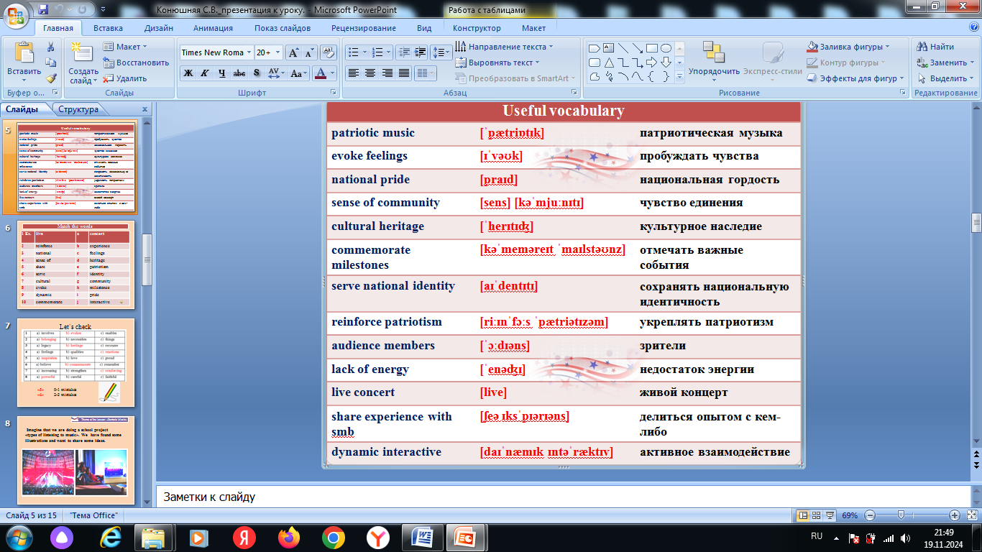
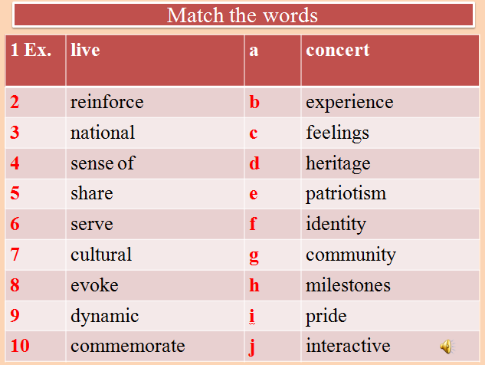
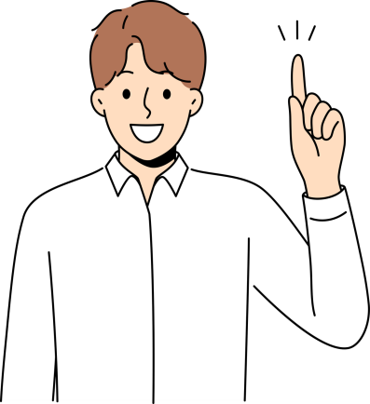
3. Актуализация знаний
Деятельность ученика
ЦЕЛЬ: ознакомление с опорными лексическими единицами, необходимыми для формирования диалогической и монологической речи.
ЗАДАЧИ: повторить изученные и новые ЛЕ, отработать произношение и активизировать употребление в речи.
Обучающиеся знакомятся с ЛЕ по теме, повторяют, воспроизводят.
МЕТОДЫ: работа со словарем, коммуникативное и интерактивное общение.
ПРИЕМЫ: слушание, повторение, чтение, понимание, сопоставление.
ПЛАНИРУЕМЫЙ РЕЗУЛЬТАТ: понимание значения слов и выражений по теме урока, правильное произношение активной лексики.
Выполняют задание на соответствие.

Slide 8
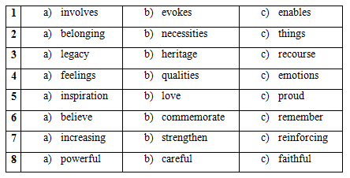
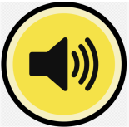
ЦЕЛЬ: развитие навыков аудирования о важности патриотической песни на основе изученных ЛЕ. ЗАДАЧИ: формирование умений выполнять задание на множественный выбор, понимать неактивную лексику в тексте, отвечать на вопрос о важности патриотической музыки. ПЛАНИРУЕМЫЙ РЕЗУЛЬТАТ : обучающиеся получат возможность научиться понимать значение изученных слов и выражений в аудиотексте, формировать устный ответ о важности патриотической музыки. ТЕХНОЛОГИЯ: ИКТ (генерация текста с помощью искусственного интеллекта).
4. Первичное усвоение новых знаний
в аудировании
Listen to the text and choose the correct answer.
People may listen to patriotic music for a variety of reasons. Firstly, patriotic music often 1._______ feelings of national pride and unity among listeners, fostering a sense of 2._______ to a larger community. Secondly, listening to patriotic music can help individuals connect with their cultural 3. _______ and traditions, preserving and celebrating their country's history and values.
Thirdly, patriotic music can evoke strong 4._______ in listeners, such as nostalgia, gratitude, or 5.________, providing a sense of comfort or motivation.
Besides, patriotic music is often played during national holidays, events, or ceremonies to 6._______ important milestones in a country's history, bringing people together in celebration. It is worth mentioning that listening to patriotic music can serve as a symbol of one's national identity and allegiance to their country, 7._______ a sense of loyalty and commitment to their nation.
Overall, patriotic music can serve as a 8.______ tool for fostering national pride, unity, and connection among individuals within a society.
Деятельность ученика
Слушают текст 2 раза, выбирают ЛЕ

Slide 9
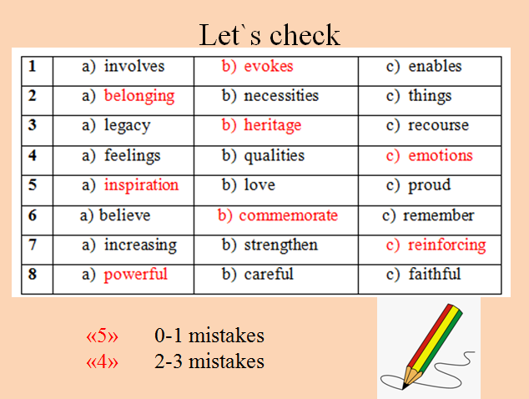

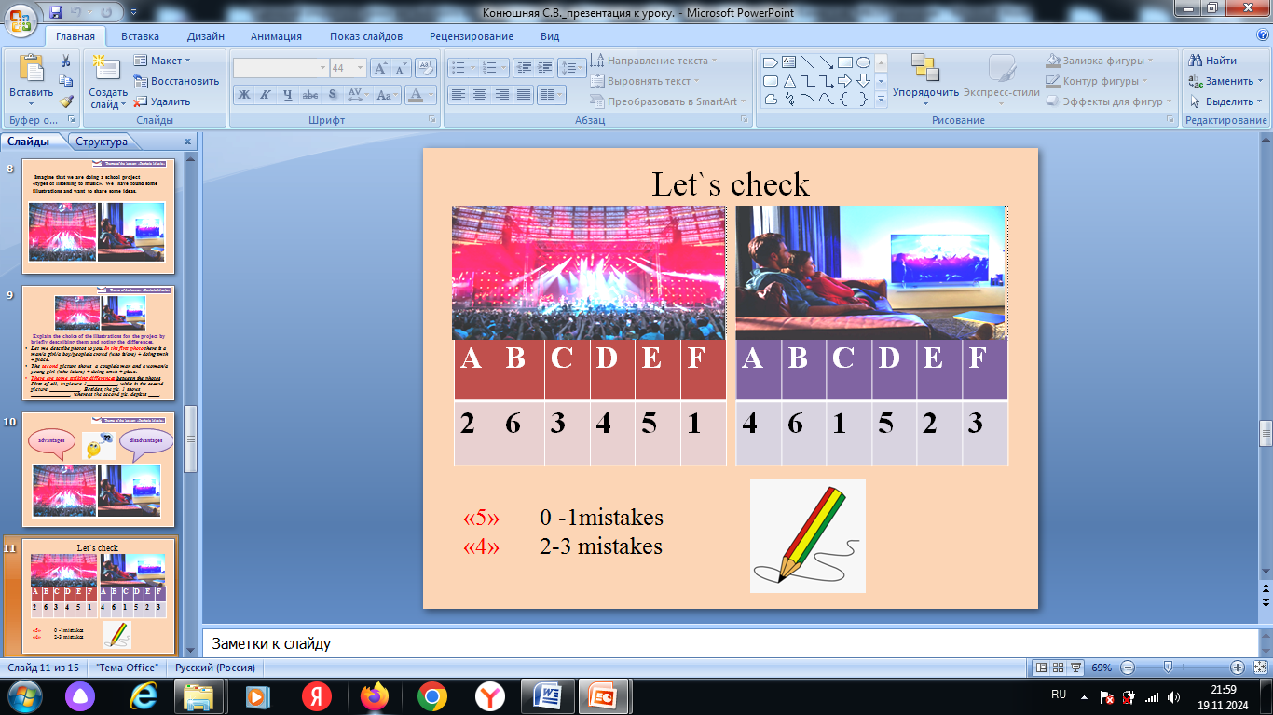
ЦЕЛЬ: установить правильность и осознанность усвоения нового учебного материала в аудировании, выявить пробелы и неверные представления, провести коррекцию выявленных пробелов, способствовать формированию умения давать самооценку. ЗАДАЧИ: организация самопроверки результатов аудирования, формирование умений сопоставительного анализа, сравнения данных.
5. Первичная проверка понимания в аудировании
регулятивные
Контроль, оценка, коррекция
коммуникативные
Формулировка вывода
Логическое сравнение
познавательные
Метапредметные результаты
Тип проверки: самопроверка

Slide 10
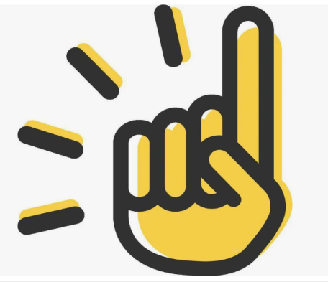
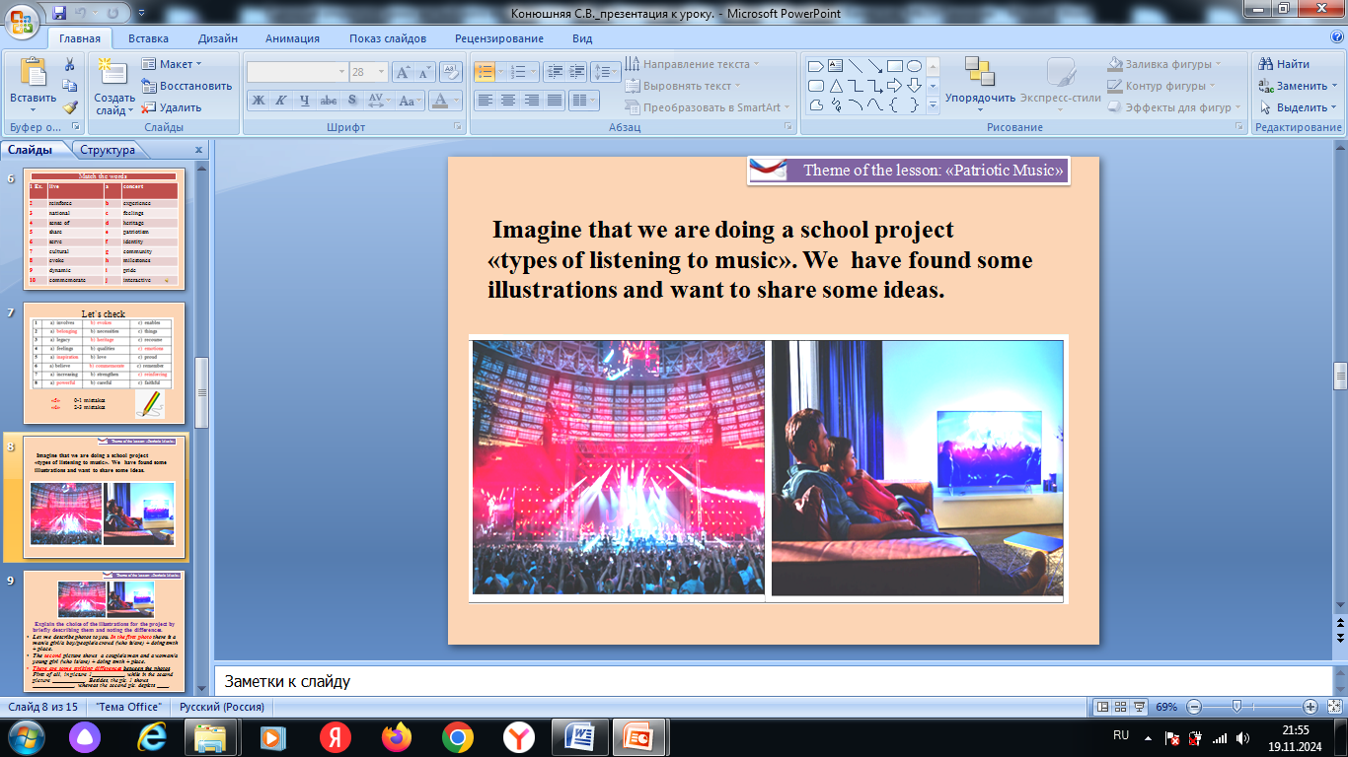
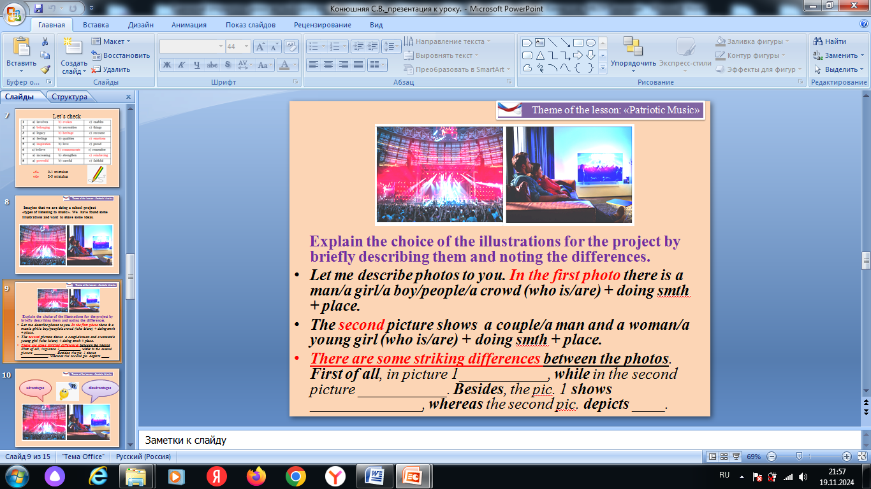
4. Первичное усвоение новых знаний в говорении (описание картинок)
СМЕНА ФОРМЫ ВЗАИМОДЕЙСТВИЯ
Разделение обучающихся на две группы согласно выбранным при входе карточкам.
ЦЕЛЬ: повышение активности социального взаимодействия,
формирование умения общаться в группе, сотрудничать и решать учебные задачи в группе.
Задание №4 устной части ЕГЭ, каждая группа описывает свое фото по шаблону, затем сравнивают и указывают на различия.
Умение описывать
Умение сравнивать
Умение находить различия

Slide 11
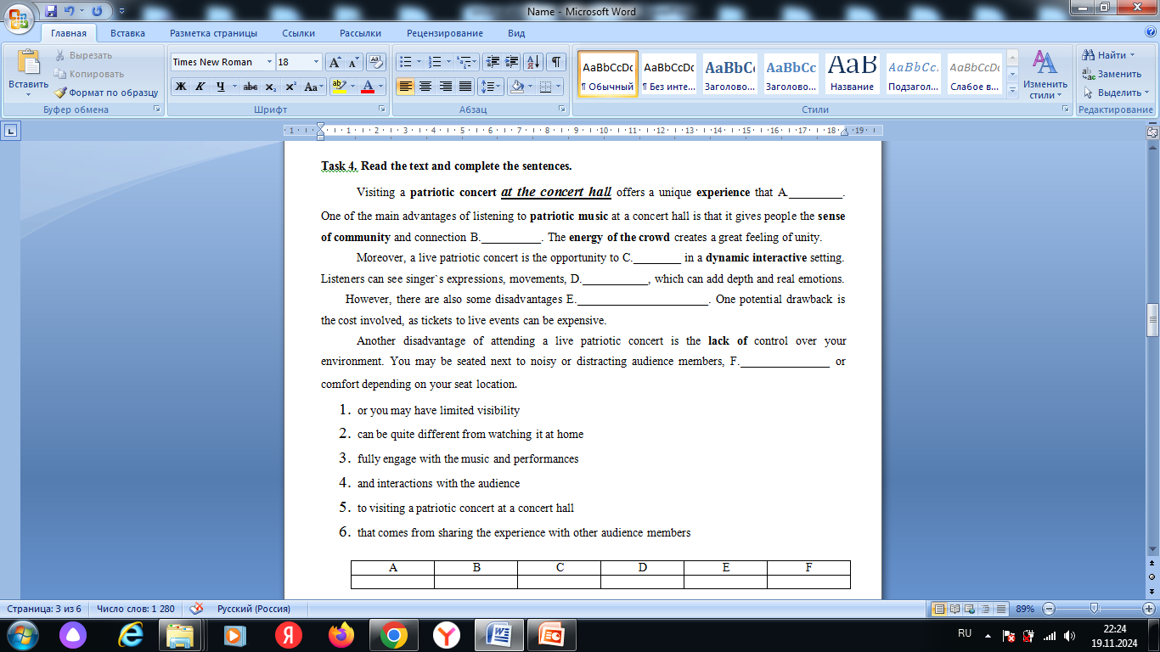
ЦЕЛЬ: развитие навыков чтения о плюсах и минусах просмотра патриотического концерта дома по телевизору и в концертном зале на основе изученных ЛЕ. ЗАДАЧИ: формирование умений выполнять задание на понимание структурно-смысловых связей в тексте. ПЛАНИРУЕМЫЙ РЕЗУЛЬТАТ : обучающиеся получат возможность понимать взаимосвязь лексики и грамматики в тексте, работать над выделением главной информации. ТЕХНОЛОГИЯ: ИКТ (генерация текста с помощью искусственного интеллекта).
4. Первичное усвоение новых знаний в чтении
Деятельность ученика
Читают тексты, заполняют пропуски
(11 задание по чтению ЕГЭ)

Slide 12
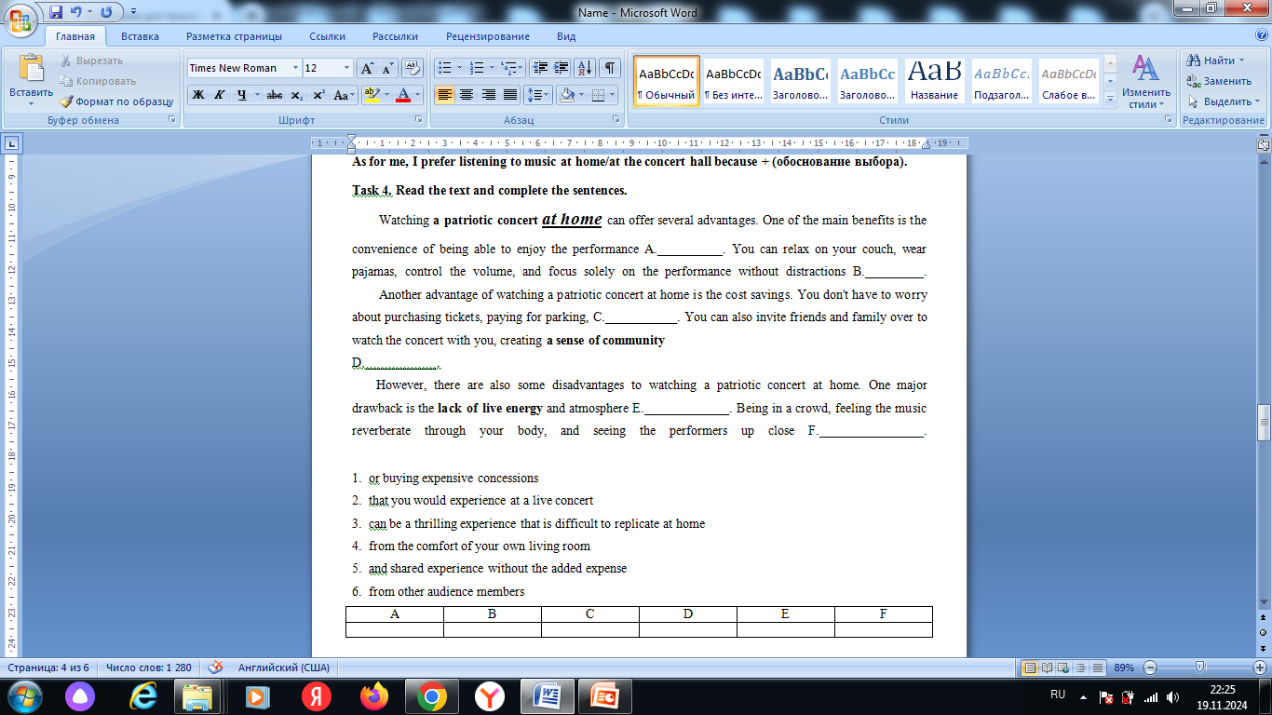
Тексты для формирования навыков чтения по теме урока

Slide 13

ЦЕЛЬ: установить правильность и осознанность усвоения нового учебного материала, выявить пробелы и неверные представления учащихся, провести коррекцию выявленных пробелов, способствовать формированию умения давать оценку результатам одноклассника. ЗАДАЧИ: организация взаимопроверки результатов чтения, формирование умений сопоставительного анализа, сравнения данных.
5. Первичная проверка понимания в чтении
регулятивные
Контроль, оценка, коррекция
коммуникативные
Формулировка вывода
Тип проверки: взаимопроверка
(в группе по парам)
Логическое сравнение
познавательные
Метапредметные результаты

Slide 14
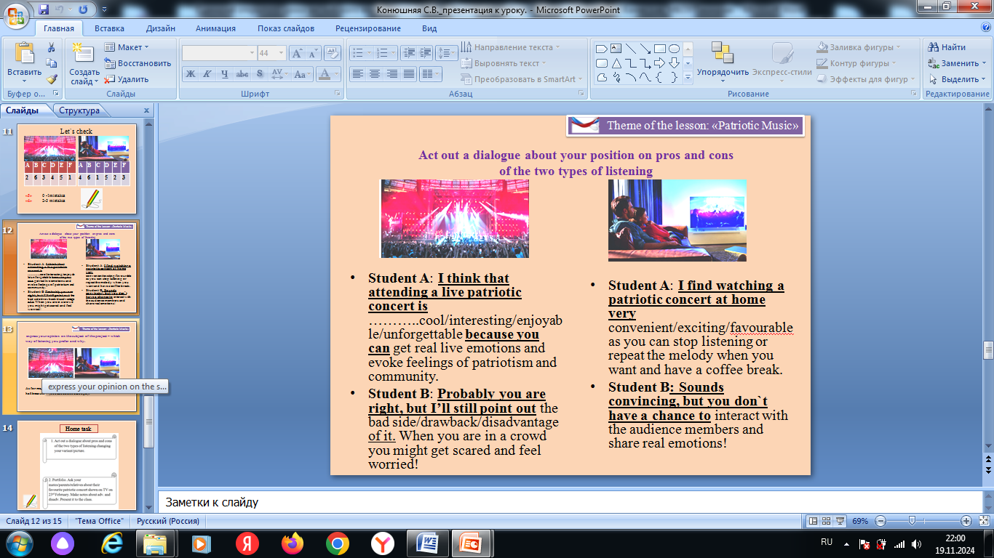
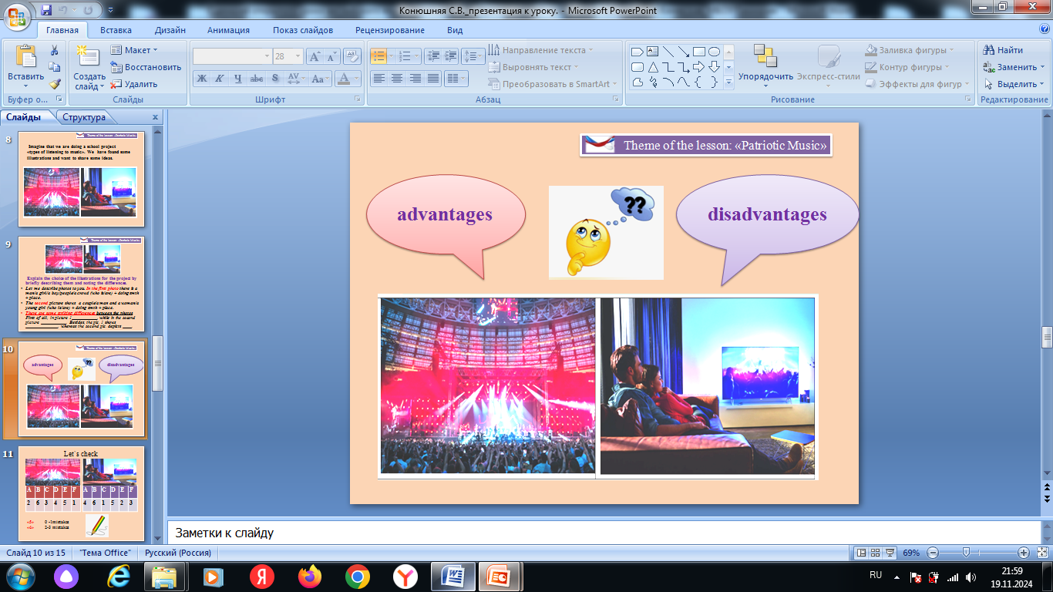

6. Первичное закрепление в говорении
ЦЕЛЬ: формирование устного высказывания по теме «Патриотическая музыка» в диалоге и монологе.
ЗАДАЧИ: обсудить в группе возможные варианты построения предложений в высказываниях, распределить роли и представить классу.
Деятельность ученика
Составляют в группе диалог – обмен мнениями, используя шаблон для высказывания.
Составляют в группе монолог о плюсах и минусах, используя лексику по теме урока в форме задания 4 устной части ЕГЭ, пункт 2 и 3.

Slide 15
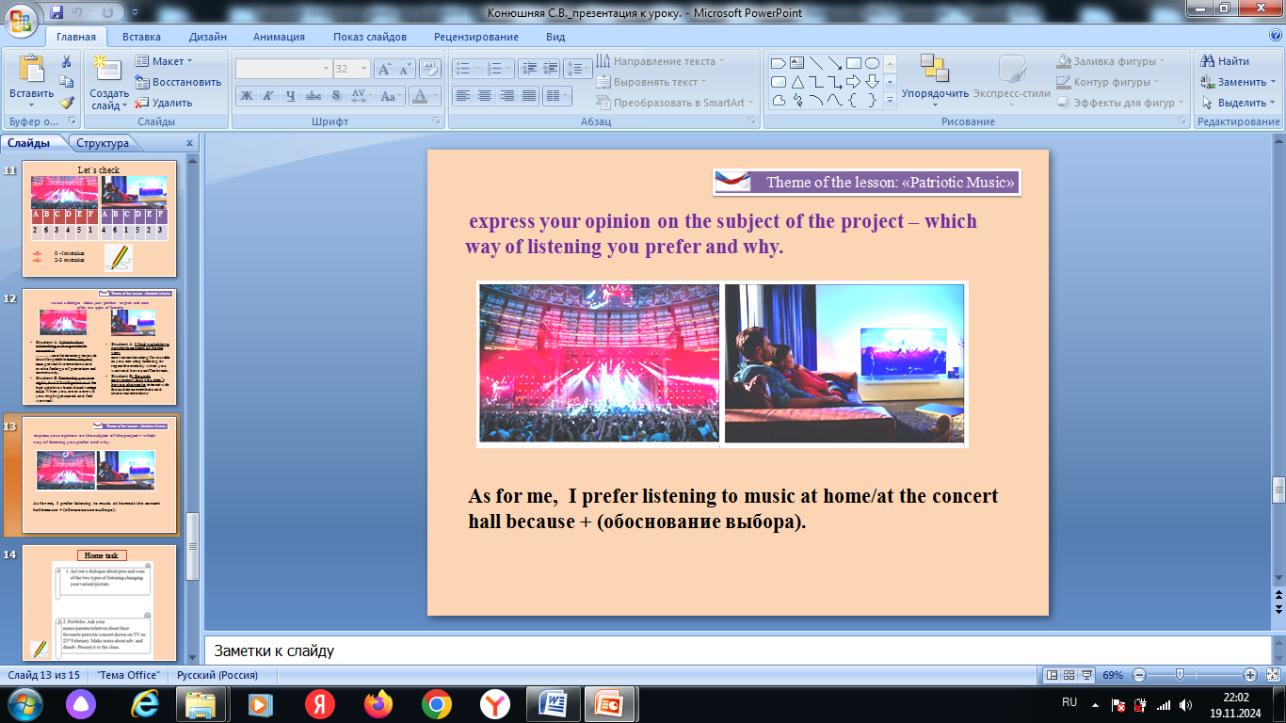
Обучающиеся формируют итоговое высказывание о роли патриотической музыки в их жизни и предпочтениях
(посещение концерта или просмотр онлайн дома).
ВАЖНО ОТМЕТИТЬ ИЗМЕНЕНИЕ МНЕНИЙ ВЫБОРА ОБУЧАЮЩИМИСЯ ПОСЛЕ ОБСУЖДЕНИЯ ВСЕХ УСТНЫХ ВЫСКАЗЫВАНИЙ.
Подводят итог, самостоятельно выставляют себе общую оценку за работу на уроке и показывают с помощью сигнальных карт.
Оценивают работу групп, формулируя простое предложение с глаголом «like/dislike».
Деятельность ученика
7. Контроль усвоения, обсуждения допущенных ошибок и их коррекция

Slide 16
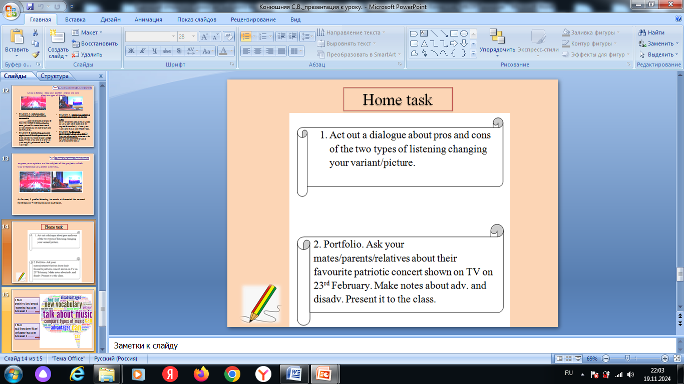
8. Информация о домашнем задании, инструктаж по его выполнению
ЦЕЛЬ: обеспечить понимание учащимися цели, содержания и способов выполнения домашнего задания.
ЗАДАЧИ: предложить технологии для выполнения домашнего задания, обозначить этапы выполнения творческих работ, обсудить трудности и способы их преодоления.
РЕЗУЛЬТАТ: снятие напряженности при подготовке и выполнении домашнего задания, отсутствие трудновыполнимых задач.

Slide 17
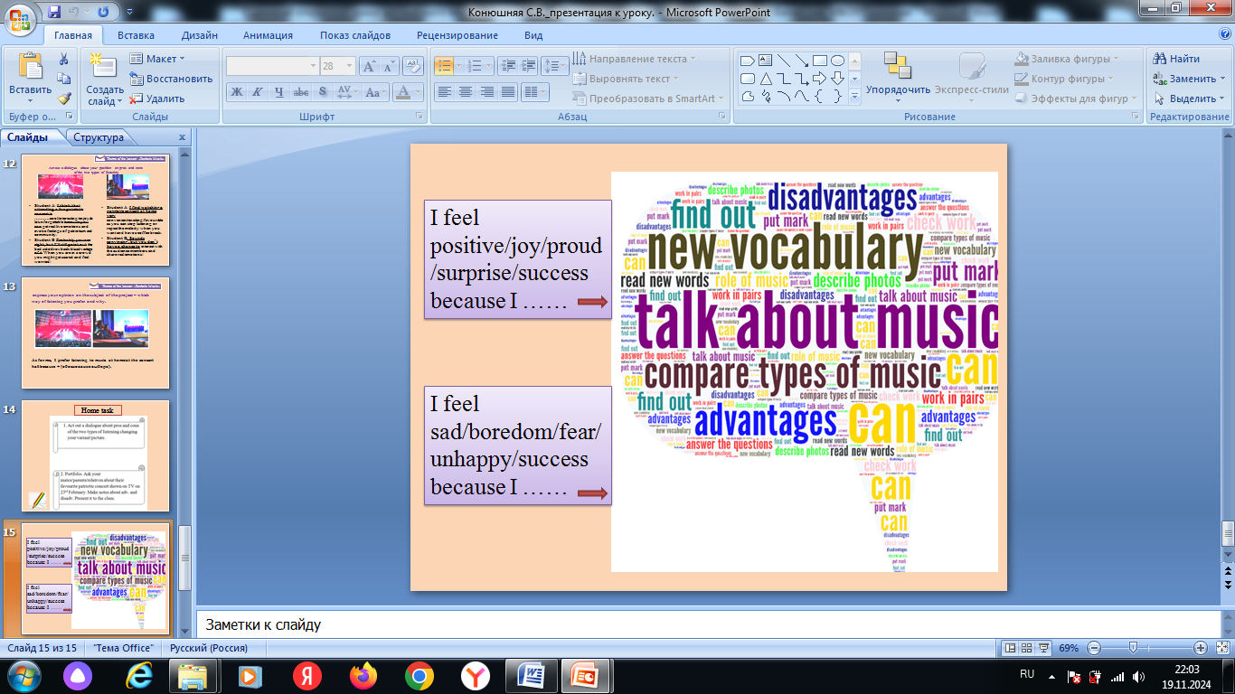
9. Рефлексия
Обучающиеся формируют законченные предложения об отношении к уроку, личным результатам освоения лексических единиц, навыков аудирования, чтения и говорения.
Деятельность ученика
ЦЕЛЬ:формирование у обучающихся способностей к рефлексии, и реализации коррекционных норм.
ТЕХНОЛОГИЯ: ИКТ, технология эмоционального интеллекта.
ПРИЕМ: тегирование.
РЕЗУЛЬТАТ: обучающиеся осознают свои сильные и слабые стороны, благодаря самоанализу становятся более уверенными, размышляют над жизненными ценностями и роли патриотической музыки в современное время.

Slide 18
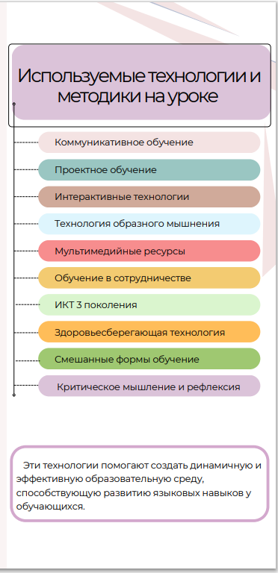
Самоанализ урока
Положительные стороны: уместно применены современные технологии, в том числе ИКТ-ТЕХНОЛОГИЯ, использованы разнообразные формы работы, логически правильно построена смена видов речевой деятельности, возможность отслеживать результат освоения лексическими единицами на каждом этапе закрепления, дружелюбная атмосфера, высокая заинтересо- ванность темой урока среди обучающихся, активная работа на уроке.
Трудности: на этапе отработки лексических единиц отсутствие опор для формирования вопросов вызвало трудности у обучающихся и отняло больше положенного времени. Необходимо учесть, что постановка вопросов требует знание четкого алгоритма, который необходимо повторить заранее.
Вывод
Продолжить применять новые технологии на уроках английского языка.
Способствовать расширению кругозора уча- щихся об исполнителях патриотических песен, предлагая в качестве домашнего задания проектную работу по данной теме.
Тренировать умения постановки вопросов.

Slide 19
Спасибо за внимание ☺

